Slide 3
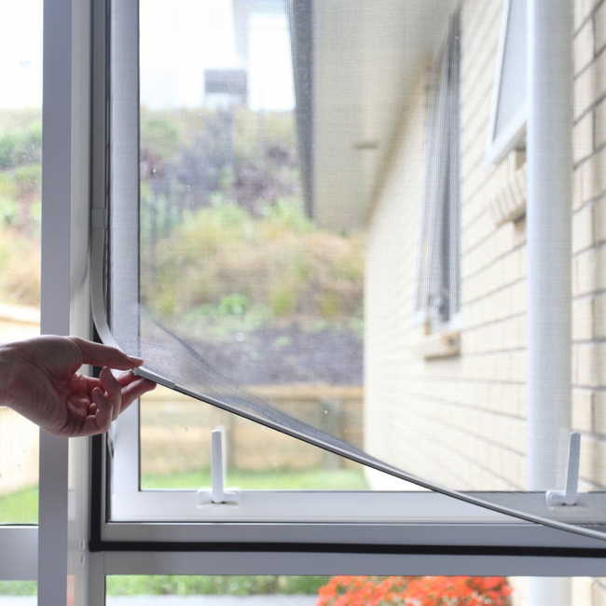
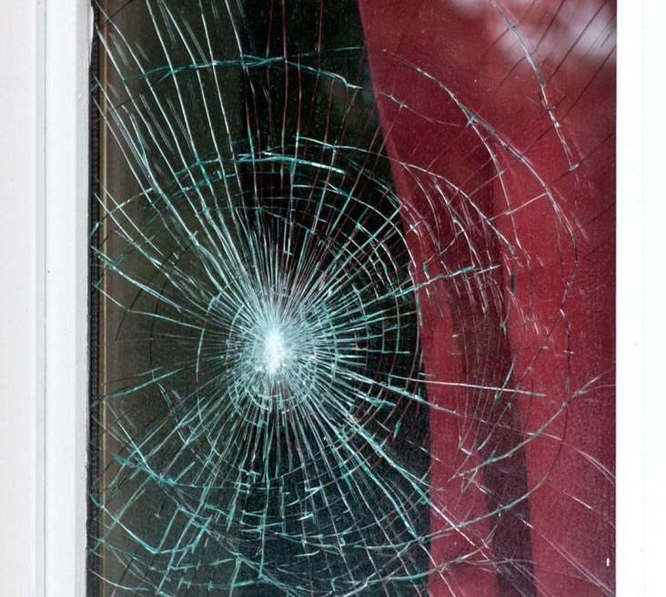

Slide 4
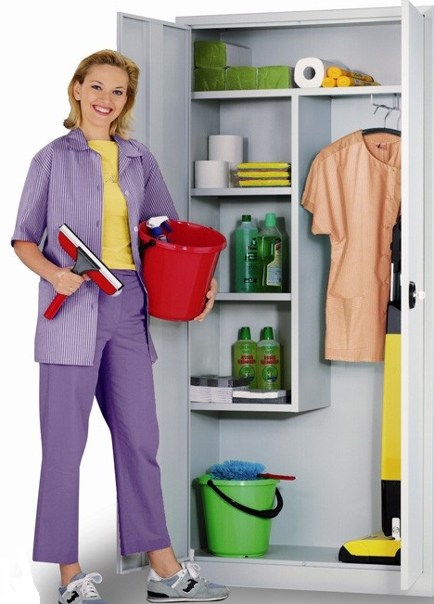

Slide 5
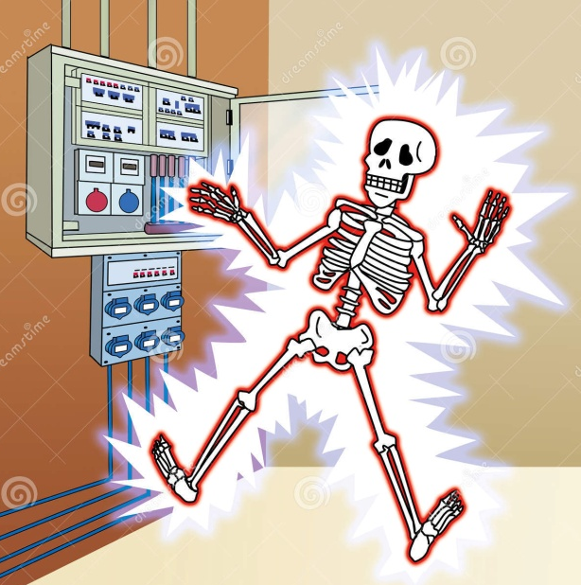

Slide 7
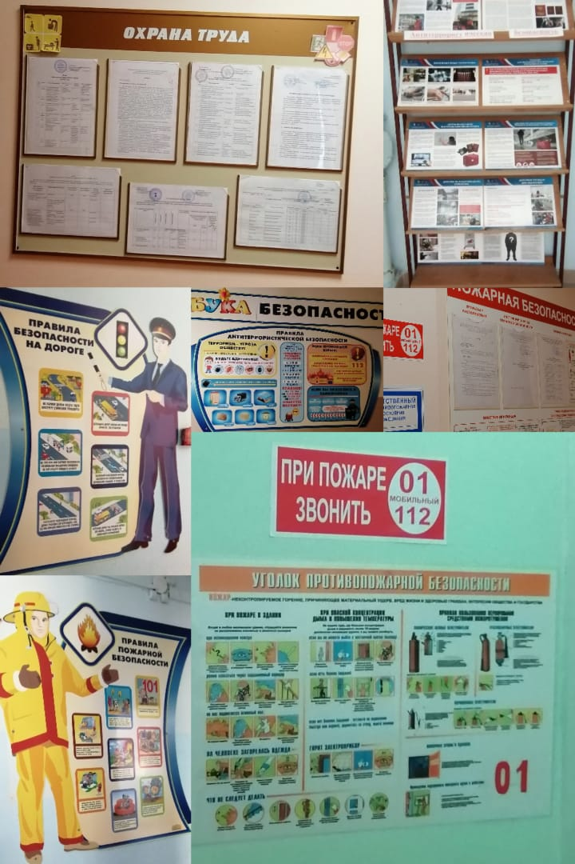
СТЕНДЫ ПО ОХРАНЕ ТРУДА

Slide 8
Конкурс на лучшее рабочее место

Slide 9
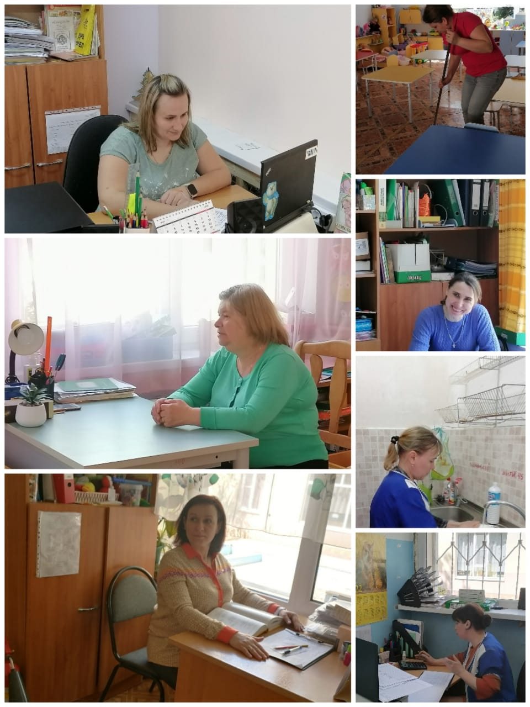
Конкурс на лучшее рабочее место

Slide 10
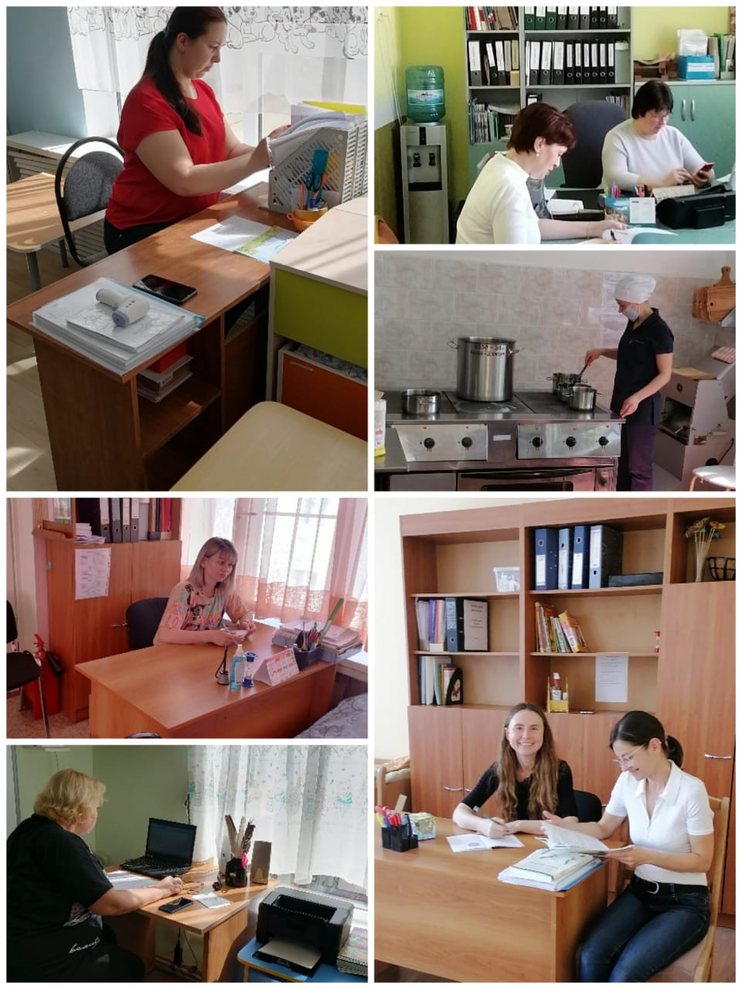
Конкурс на лучшее рабочее место

Slide 11
СПАСИБО
ЗА ВНИМАНИЕ

